Slide 1
Дифференцированный подход к детям при организации физкультурно-оздоровительной работы
Старший воспитатель МБДОУ № 269
Потешонкова Е.А.

Slide 2
Обеспечение охраны и укрепления здоровья детей дошкольного возраста всегда было приоритетным направлением в работе ДОУ.
С целью оздоровления детей используется система физкультурно-оздоровительных мероприятий
Важнейшую роль в этом процессе играет организация индивидуального подхода к детям в физкультурно-оздоровительной работе.

Slide 3
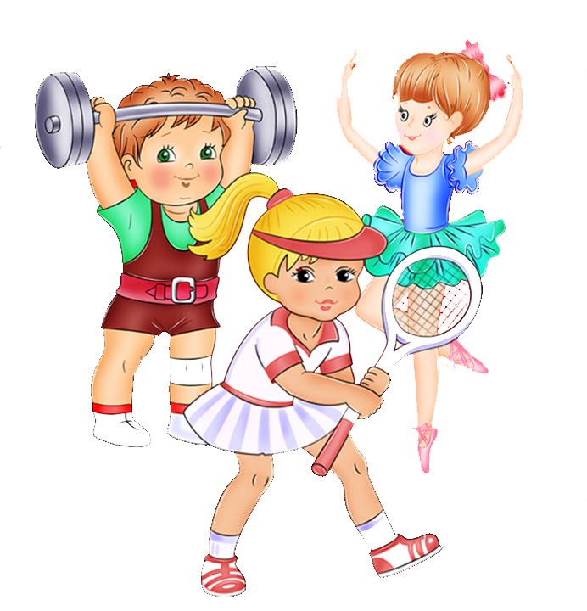
Основные направления реализации индивидуально-дифференцированного подхода
здоровье детей;
уровень физического развития;
степень физической подготовленности;
уровень двигательной активности;
полоролевые особенности детей

Slide 4
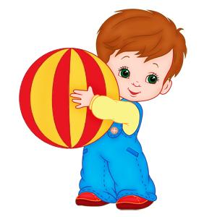
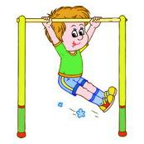
По состоянию здоровья
здоровые;
ЧБД;
имеющие патологии.

Slide 5
Физические упражнения - основа содержания физ. воспитания
Критерии отбора содержания физ. упражнений для ЧБД
Для подвижных игр
ограничение | Планируются
интенсивные подвижные игры | с преобладанием циклических упражнений
игры с элементами соревнований | на развитие двигательного воображения
игры, связанные со статическими нагрузками | сюжетные игры
 | со сменой нагрузки на различные группы мышц
 | хороводные, включающие танцевальные движения и пение

Slide 6
Общеразвивающие упражнения
на активизацию разных групп мышц
на укрепление мышц шеи, поглаживание и похлопывание шеи и воротничковой зоны
на улучшение кровоснабжения внутренних органов
на развитие и укрепление дыхательной мускулатуры, мышц диаграммы
на улучшение вентиляционной способности лёгких
на коррекцию опорно-двигательного аппарата

Slide 7
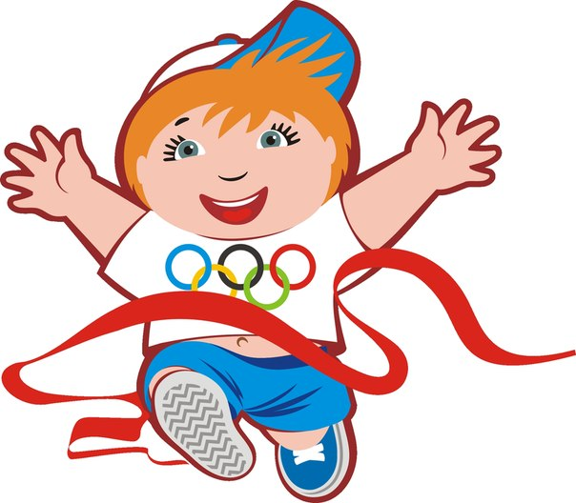
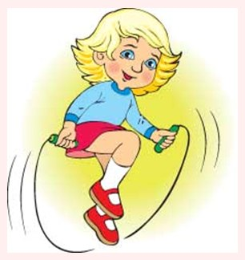
Основные движения
дозированный бег
ходьба со сменой темпа и направления
ходьба с чередованием с бегом
ходьба на согнутых ногах
бег на месте
медленный бег по пересечённой местности
прыжки со скакалкой
плавание

Slide 8
Проблемы со здоровьем | Рекомендуется | Нежелательно
Нарушение осанки | Контроль осанки у стенки, с приседаниями; И. п. лёжа на спине, животе, упор на коленях, четвереньках; упражнения в равновесии, на координацию; подвижные игры с тренировкой осанки (Паук и муха). | Упражнения на «скручивание»; ограничивается скоростной бег, упражнения из и. п. сидя, прыжки; упражнения на повышение мобильности позвоночника и растяжку
Плоскостопие | Босохождение, коррегирующие упражнения, упражнения с массажёрами, роликовыми досками, ходьба по неровной поверхности и пр.; плавание; специальные виды ходьбы – на пятках, наружном крае стопы, носках и пр.; упражнения с захватыванием предметов пальцами ног; массаж стоп | Длительный, медленный бег, спрыгивания; ограничения в отдельных видах ходьбы и прыжков (по рекомендации врача), ходьба на внутренней стороне стоп

Slide 9
Проблемы | Рекомендуется | Нежелательно
Заболевания органов дыхания | Упражнения на тренировку полного дыхания с удлинённым вдохом, звуковая гимнастика (произношение звуков на выдохе); упражнения для верхнего плечевого пояса, ходьба, бег; подвижные игры большой и средней степени подвижности; дыхательные упражнения с отягощением, сопротивлением (игра на дудочке) | Сложно-координированные упражнения; упражнения в быстром темпе; на задержку дыхания и натуживания; ограничения в использовании спортивных упражнений
Болезнь органов пищеварения | ОРУ без резких движений и без упражнений, вызывающих сотрясение организма; элементы спорта; специальные упражнения на больших гимнастических мячах; упражнения в диафрагмальном дыхании, для мышц брюшного пресса | Подскоки, прыжки, упражнения с натуживанием; уменьшаются нагрузки на мышцы брюшного пресса; упражнения из и. п. лёжа на животе

Slide 10
Проблемы со здоровьем | Рекомендуется | Нежелательно
Заболевания почек и мочевыводящих путей | Упражнения для мышц брюшного пресса, таза, нижних конечностей, спины; и. п. лёжа на спине, боку, стоя на четвереньках; массаж живота, затылочной части головы; психогимнастика. Упражнения в расслаблении; дыхательные упражнения | Плавание, ходьба на лыжах, ограничиваются подвижные игры на воздухе; во время пребывания в воде при занятиях плаванием; акробатические упражнения
Заболевания сердечно-сосудистой системы | Ходьба в медленном темпе; дозированный, медленный, равномерный бег; плавание; ОРУ на все группы мышц, особенно на плечевой пояс, спину, конечности; круговые вращения в плечевом суставе, боксирование, попеременные выпады с покачиванием; упражнения на развитие диафрагмального дыхания | Упражнения с задержкой дыхания, резким изменением темпа и положения тела, длительным статическим напряжением; бег на длинные дистанции; ограничиваются прыжки, силовые упражнения; нежелательно участие в играх соревновательного характера

Slide 11
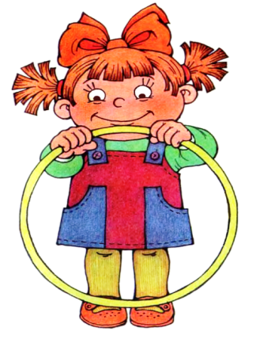
Проблемы со здоровьем | Рекомендуется | Нежелательно
Заболевания нервной системы | Упражнения на выносливость; ритмическая гимнастика (Бурениной); прикладные упражнения; игровая форма проведения занятий; различные виды психогимнастик; упражнения на релаксацию | сложно-координированные движения и упражнения (например, равновесие на скамейке); ограничивается время подвижных игр, требующих высокого эмоционального напряжения (игры – соревнования)
ослабленные дети (на прогулке) | - игры средней подвижности | длительные пробежки, - игры большой подвижности

Slide 12
По уровню физ. подготовленности
Высокая
Средняя
Низкая

Slide 13
Уровень физ. подготовленности | Рекомендовано
высокий | Задания, направленные на совершенствование двигательных умений и навыков: игровые двигательные задания с проблемно-творческим содержанием; упражнения из разных исх. п., в необычных условиях, знакомые упражнения в новых сочетаниях (в парах) элементы акробатики, художественной гимнастики
средний | задания, позволяющие более основательно работать над совершенствованием техники движений и упражнений; - игры и упражнения на развитие волевых качеств личности.
низкий | упражнения, простые по технике, но не исключающие возможности усложнения самими детьми; - большинство движений и упражнений должны быть хорошо знакомы детям; - хороводные подвижные игры, игры с одинаковыми движениями, выполняемыми всеми детьми

Slide 14
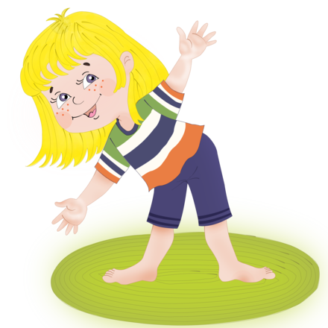
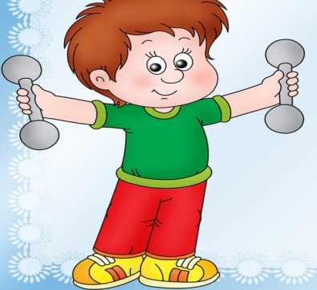
По полоролевым особенностям (полу)
Для мальчиков | Для девочек
отжимания, ходьба на руках в паре; перекаты; ползание на животе, спине, ягодицах, с помощью рук, метание на дальность и в цель, подвижные игры со сложнокоординированными движениями, бегом и ходьбой с заданиями, спортивные игры – баскетбол, футбол, хоккей | элементы художественной гимнастики, подвижные игры с лазаньем, подлезанием, с исключением длительного статического положения

Slide 15
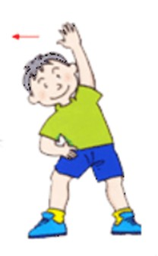
По уровню двигательной активности:
Высокий уровень | задания, связанные с обогащением их двигательного опыта, упражнения и игры на развитие внимания, координации движений, ловкости, требующие точности выполнения действий.
средний | задания, направленные на совершенствование техники выполнения физических упражнений, на качественное их воспроизведение; - даются наиболее сложные варианты двигательных заданий, направленные на совершенствование двигательных навыков и развитие физических качеств
низкий | задания, направленные на освоение техники разучиваемых упражнений, на освоение быстроты и скорости движений, на быстрое переключение с одного движения на другое

Slide 16
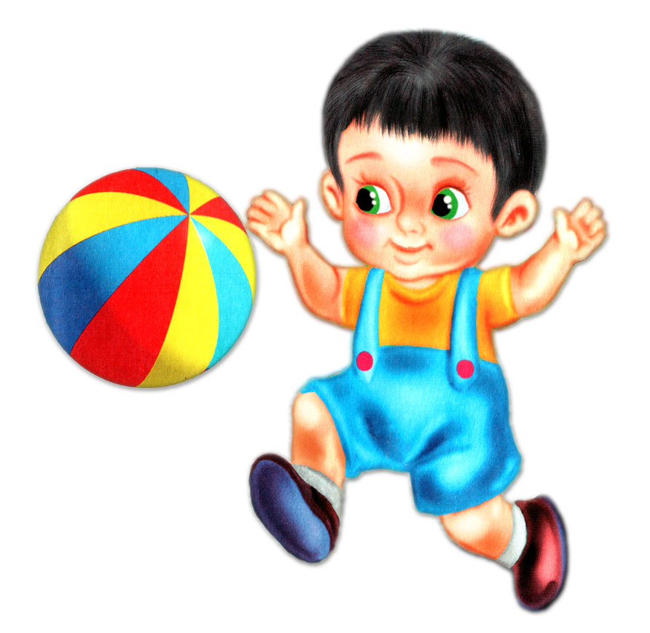
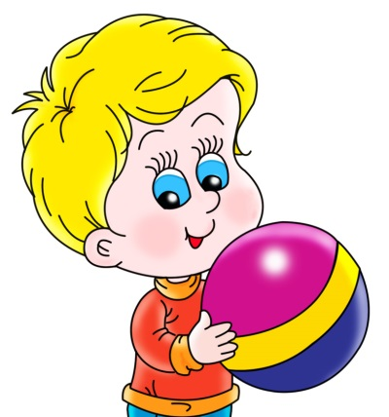
Характеристика детей по уровню двигательной активности (М.А. Рунова)
Уравновешенные
гиперактивные
малоподвижные

Slide 17
Группы детей | Характеристика
Уравновешенные дети | Дети стремятся к организации различных игр, к общению со сверстниками и взрослыми. Они пытаются самостоятельно выполнять достаточно трудные двигательные задания, добиваясь хорошего результата. В плане физического развития большинство детей со средним уровнем ДА владеют своим телом, различными видами движений, спортивными играми и упражнениями, у них отмечается достаточно хороший уровень физической подготовленности, умение адекватно реагировать на изменения окружающей их обстановки
Гиперактивные дети | свойственна однообразная самостоятельная двигательная активность, насыщенная бесцельным бегом, прыжками. Движения их не координированны, хаотичны и беспорядочны. Во время выполнения двигательных заданий дети совершают множество ненужных движений (покачивания, полуприседания, подпрыгивания и др.), что мешает им правильно и качественно выполнять упражнение
Малоподвижные дети | Малоподвижные дети часто неуверенны в своих возможностях и отказываются выполнять сложные двигательные задания, участвовать в коллективных играх. Им присуща однообразная мало интенсивная двигательная деятельность с преобладанием статического компонента

Slide 18
Дети с высокой двигательной активностью | Дети с низкой двигательной активностью
дается больше повторов упражнений средней и низкой степени интенсивности Двигательные задания направлены на развитие внимания детей, ловкости, координации движений, силы и точности выполнения различных действий (ходьба по буму, удерживание равновесия на балансире, метание предметов в цель, прокатывание мяча по узкой дорожке и др.) 20 % занимают упражнения высокой степени интенсивности (бег, подскоки, прыжки и др.) | постепенно вовлекать в активную двигательную деятельность, увеличивая физическую нагрузку и предлагая им игры и упражнения средней и высокой степени интенсивности, направленные на развитие быстроты, скорости движений и выносливости. И лишь 10 % составляют упражнения низкой степени интенсивности.

Slide 19
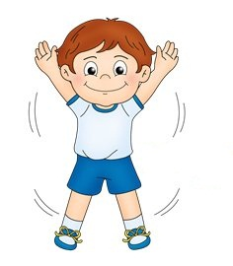
Ведущей формой обучения физическим движениям является занятия
Внешняя дифференциация
(деление детей на подгруппы по разным основаниям )
Нормирование нагрузки
Организация отдыха детей
Внешняя дифференциация
индивидуальная работа с детьми по развитию движений
Обеспечение самостоятельной работы детей по специальным двигательным программам

Slide 20
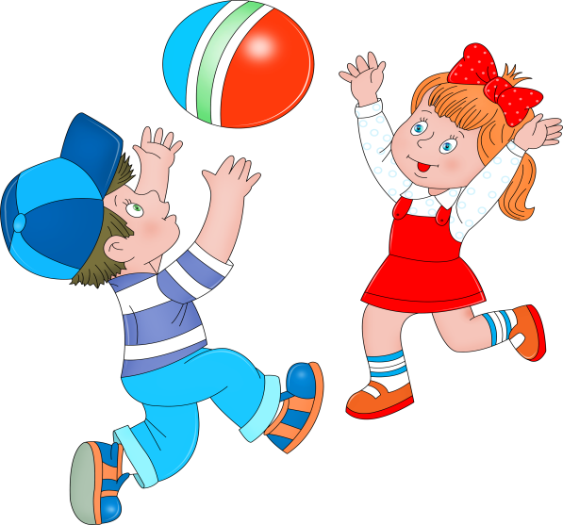
Методы физического воспитания
общедидактические методы | специфические методы
словесные методы; методы наглядного действия; практические методы | метод строго регламентированного упражнения игровой Соревновательный метод творческих заданий круговой тренировки и пр.

Slide 21
Спасибо за внимание!

